Slide 1
انتاج بودرة تمر السكري والخلاص بتقنية افران تحت التفريغ اعداد الطالب : مساعد بن محمد الموسى 433105252 إشراف : أ.د. عبدالله بن محمد الحمدان الفصل الدراسي الأول 38 \1437هـ
مشروع تخرج 2 (491 هزر)

Slide 2
محتويات العرض
المقدمة
أهداف المشروع
الدراسات السابقة
منهج المشروع
النتائج
الصعوبات
التوصيات
شكر وتقدير

Slide 3
المقدمة
تعد المملكة العربية السعودية من الدول الرائدة في زراعة النخيل وإنتاج التمور.
ويقدر الإنتاج الحالي للتمور 1.1 مليون طن سنوياً.
ويقدر عدد النخيل في المملكة بحوالي 23,7 مليون نخلة.
بلغ عدد مصانع التمور 145 مصنع مرخص حسب احصائيات 2011.
يقدر عدد الأصناف بحوالي 400 صنفاً تنتشر في مختلف المناطق الزراعية وتتميز كل منطقة في المملكة بأصناف معينة .
وتعد التمور أغنى انواع الفاكهة في محتواها من السكريات الطبيعية التي قد تصل الى 77% من وزنها الرطب بقيمة كالورية تصل الى 3000 سعر حراري لكل كجم من التمر وهو ما يحتاجه الانسان البالغ لنشاطه اليومي.
الصناعات التحويلية للتمور:هي الصناعات التي تحول فاكهة التمر الى منتجات جديدة يمكن استخدامها كغذاء مباشر.
ويهتم المشروع بالاستفادة من التمور المفقودة (تمور الدرجة الثانية والثالثة) و التي لا يمكن الاستفادة منها نظرا لهيئتها الغير مرضية للمستهلك عن طريق انتاج مسحوق التمر الذي يمكن اعادة تشكيلها الى عدة اشكال مختلفة الاستفادة منه في العديد من المنتجات الغذائية.

Slide 4
اهداف المشروع
1- الاطلاع على واقع تجفيف التمور من خلال زيارة الأسواق المركزية والمصانع ذات العلاقة.
2- القيام بالتجارب المعملية لتجفيف ثمار السكري والخلاص باستخدام فرن تحت التفريغ وإنتاج المسحوق ومن ثم :
أ- قياس الخواص الهندسية لمسحوقي تمر السكري والخلاص.
ب- اجراء قياسات الذوبانية واللزوجة بأحدث الأجهزة في قياس اللزوجة والذوبانية.
3- تصميم مراحل خط الإنتاج لمسحوق بودرة التمر.

Slide 5
الدراسات السابقة
في دراسة قام بها (جردي وآخرون , 2015) في دراستهم عن المسحوق المنتج من التمر التونسي لثلاث أنواع مختلفة وجدوا ان كثافة المسحوق مابين تتراوح ما بين 0.53 ± 0.04 الى 0.47 ± 0.02 وان نسبة احتفاظه للماء ما بين 6.50 ± 0.05 الى 9.35 ± 0.87 .
في دراسة قام بها (سوميتش وآخرون , 2016) في دراستهم عبر تجفيف الكشمش الأحمر بواسطة افران تحت التفريغ بالوصول الى افضل درجة حرارة للتجفيف و ووافضل ضغط تفريغ وافضل وقت يترك ليجف وكانت افضل درجة حرارة 70.2 ْم وافضل ضغط 39 مللي بار والوقت 8 ساعات.
قام الباحثين (السنين وآخرون , 2016) بعمل تقديرات حسية لمدة قبول مستهلكين لشراب مسحوق التمر عند نسب مختلفة لمسحوق التمر في كل مشروب فمثلاً عندما كانت نسبة المسحوق في المشروب 25% كانت النكهة 6.8 من 10 والرائحة 7 من 10 والنسيج 6.8 من 10 واللون 7.6 من 10 والمظهر 7 من 10 .

Slide 6
منهج المشروع

Slide 7
أ- الزيارات والتواصل
منهج المشروع
1- زيارة مجموعة العبيكان.
2- زيارة مصنع نخيل الوطن للتمور.
3- زيارة مصنع هرفي للمعجنات.
4- زيارة مصنع سيد الخبازين للمعجنات.

Slide 8
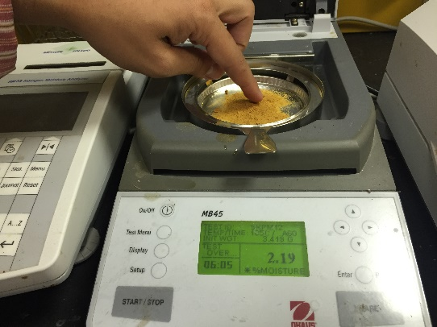
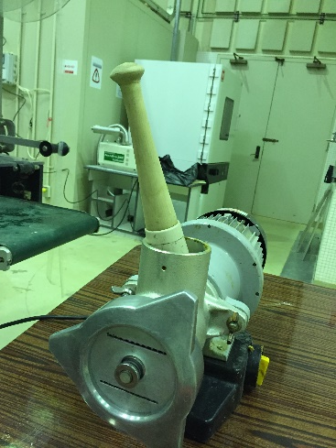
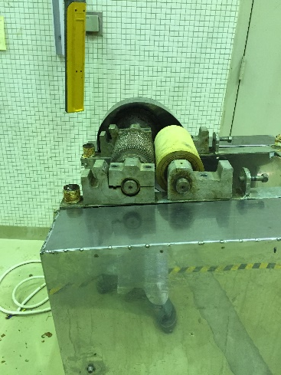
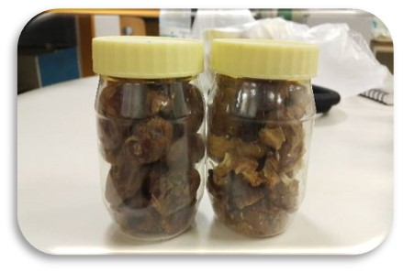
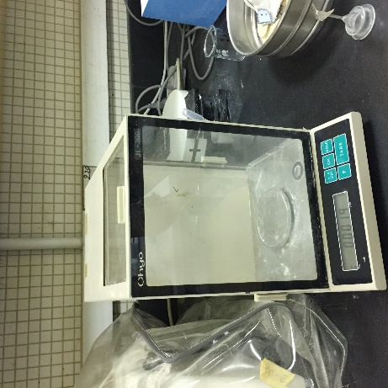
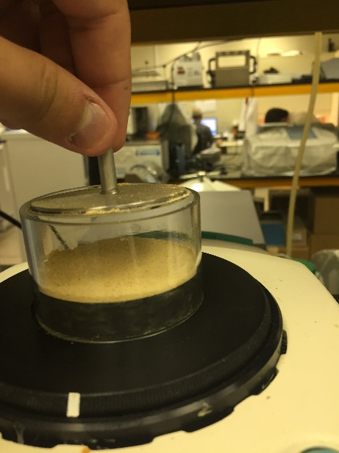
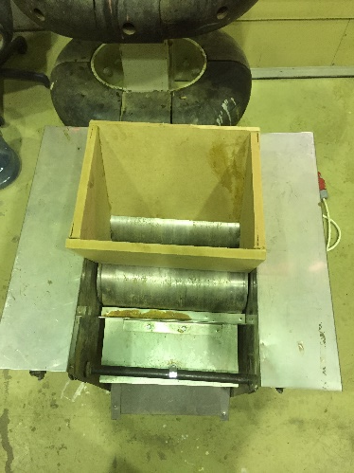
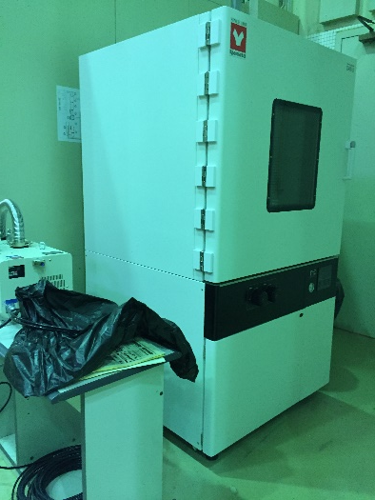
ب- المواد وأجهزة البحث

Slide 9
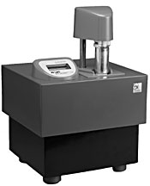
الأجهزة المستخدمة في القياسات
1- Raped Visco Analyzer (RVA)

Slide 10
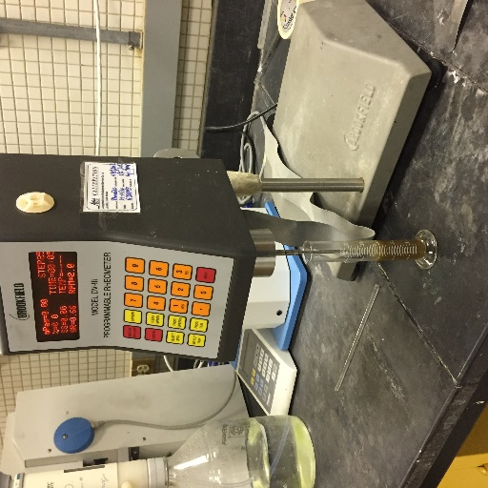
الأجهزة المستخدمة في القياسات
2- BROOK FIELD PROGRAMMABLE RHOMETER

Slide 11
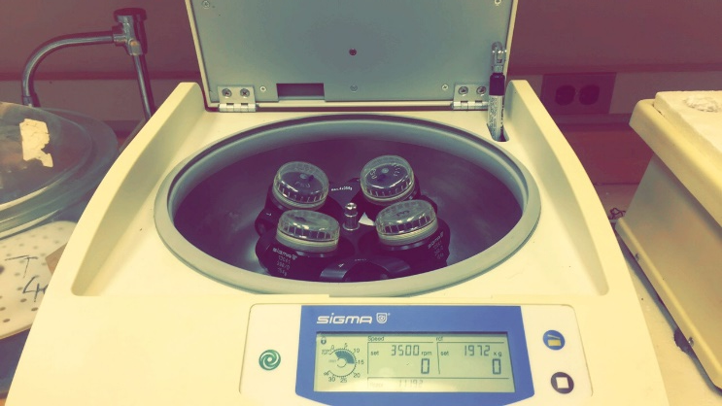
الأجهزة المستخدمة في القياسات
3- جهاز الطرد المركزي

Slide 12
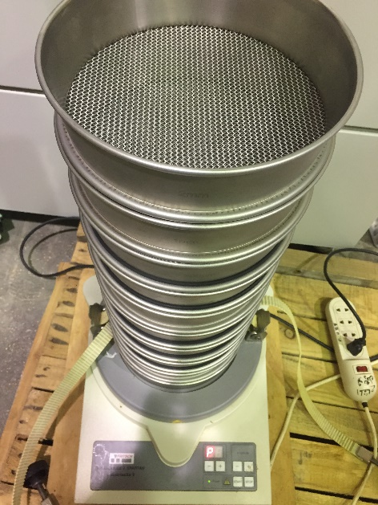
الأجهزة والمعدات المستخدمة في القياسات
4- جهاز تحليل المناخل (الغرابيل)

Slide 13
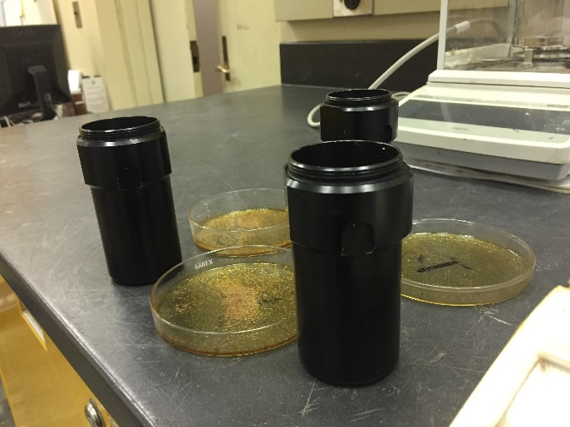
الأجهزة المستخدمة في القياسات
5- اواني الطرد المركزي وأطباق بتري بعد التجفيف

Slide 14
ج - مراحل خط إنتاج المصنع.
تمور سكري وخلاص – درجة ثانية وثالثة
فرز
فصل النوى
نوى منزوع
تمور منزوعة النوى
فرم لب التمر
عجينة التمور
عملية التجفيف
بإستخدام فرن تحت التفريغ
زمن يوم كامل
عملية الطحن
عمليات الفرز والوزن والتعبئة والتغليف لبودرة التمور

Slide 15
النتائج
1- الزيارات والتواصل.
2- نتائج التجارب المعملية
3- مراحل خط إنتاج المصنع.

Slide 16
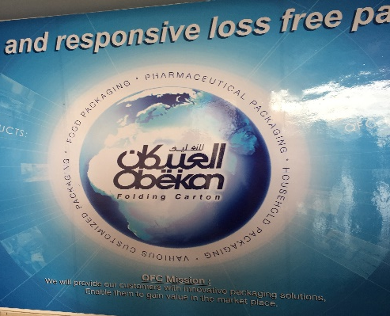
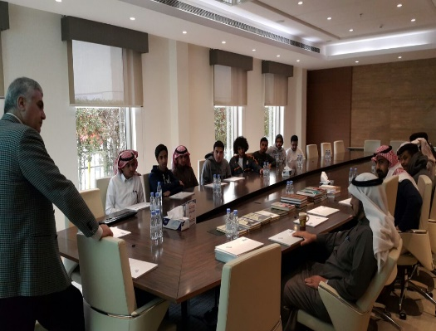
زيارة مجموعة العبيكان:
زيارة مصنع العبوات المركبة.
زيارة مصنع العبوات الورقية والكرتونية.
زيارة مصنع العبوات البلاستيكية

Slide 17
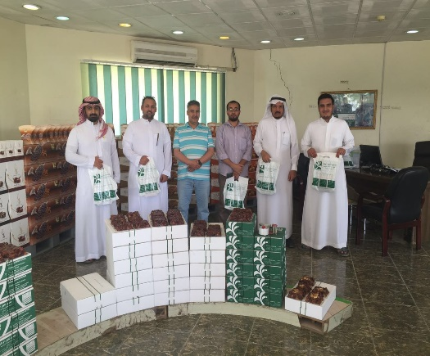
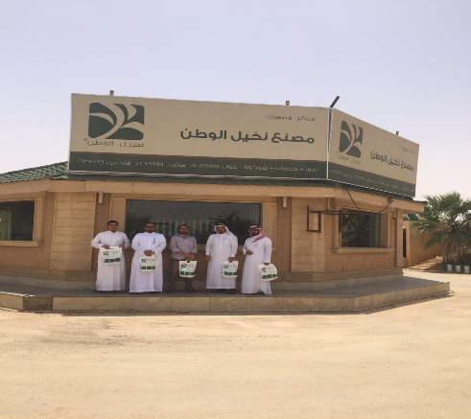
زيارة مصنع نخيل الوطن للتمور:
التعرف على المصنع وخطوط إنتاجه.
لديهم خطوط إنتاج للدبس ولكن بالوقت الحالي متوقف.
للأسف لا يوجد لديهم إنتاج لمسحوق التمر.

Slide 18
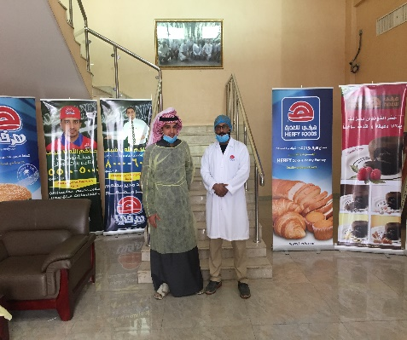
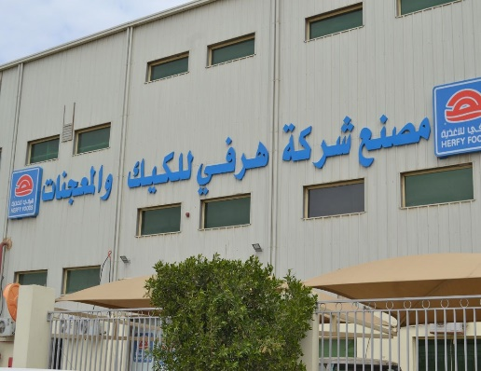
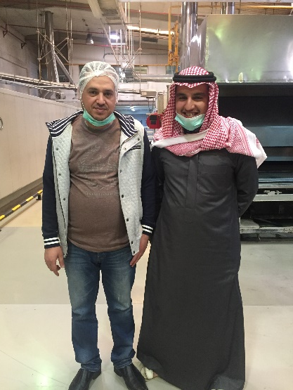
زيارة مصنع هرفي ومصنع سيد الخبازين للمعجنات :
التعرف على خطوط الإنتاج من وضع العجينة الى تعبئته وتغلفته مروراً بعملية التخمير.
تم إطلاعهم على المسحوق وعن إمكانية التنسيق معهم بتعاون مستقبلي في استعمالهم فهرفي تقبل فكرة إضافة المسحوق على الكعك او الحلويات اما سيد الخبازين فكان يهتم اكثر بعجائن التمور المختلفة.

Slide 19
2- نتائج التجارب المعملية أ- الخواص الطبيعية :
ب- الخواص الكيمائية
Sieve Diameter (Mum) | Khlass Powder (g) | Sukkre Powder (g)
2000 | 30.5 | 76.76
1000 | 191.42 | 3.46
500 | 323 | 265.2
355 | 26.15 | 11.1
250 | 32.3 | 4.09
180 | 25.6 | 15.28
125 | 11.2 | 2.37
90 | 7.49 | 1.44
63 | 0.75 | 1.68
نوع البودرة | المحتوى الرطوبي | النشاط المائي | الكثافة | قراءات اللون
 |  |  |  | b | a | L
السكري | 2.676 | 0.161 | 0.5836 | 25.566 | 4.47 | 77.11
الخلاص | 3.253 | 0.151 | 0.5716 | 25.206 | 4.13 | 78.436

Slide 21
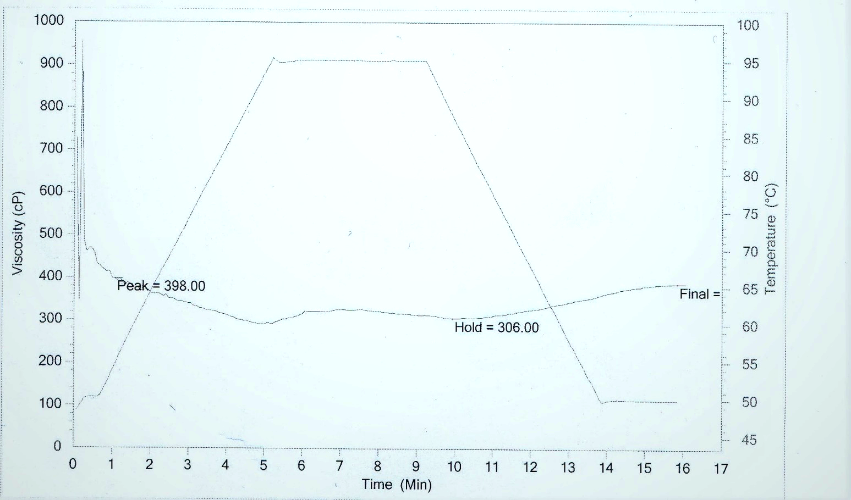
2- نتائج التجارب المعملية ج- نتائج قياسات جهاز الذوبانية السريع بالحرارة العالية RVA 1- الخلاص

Slide 22
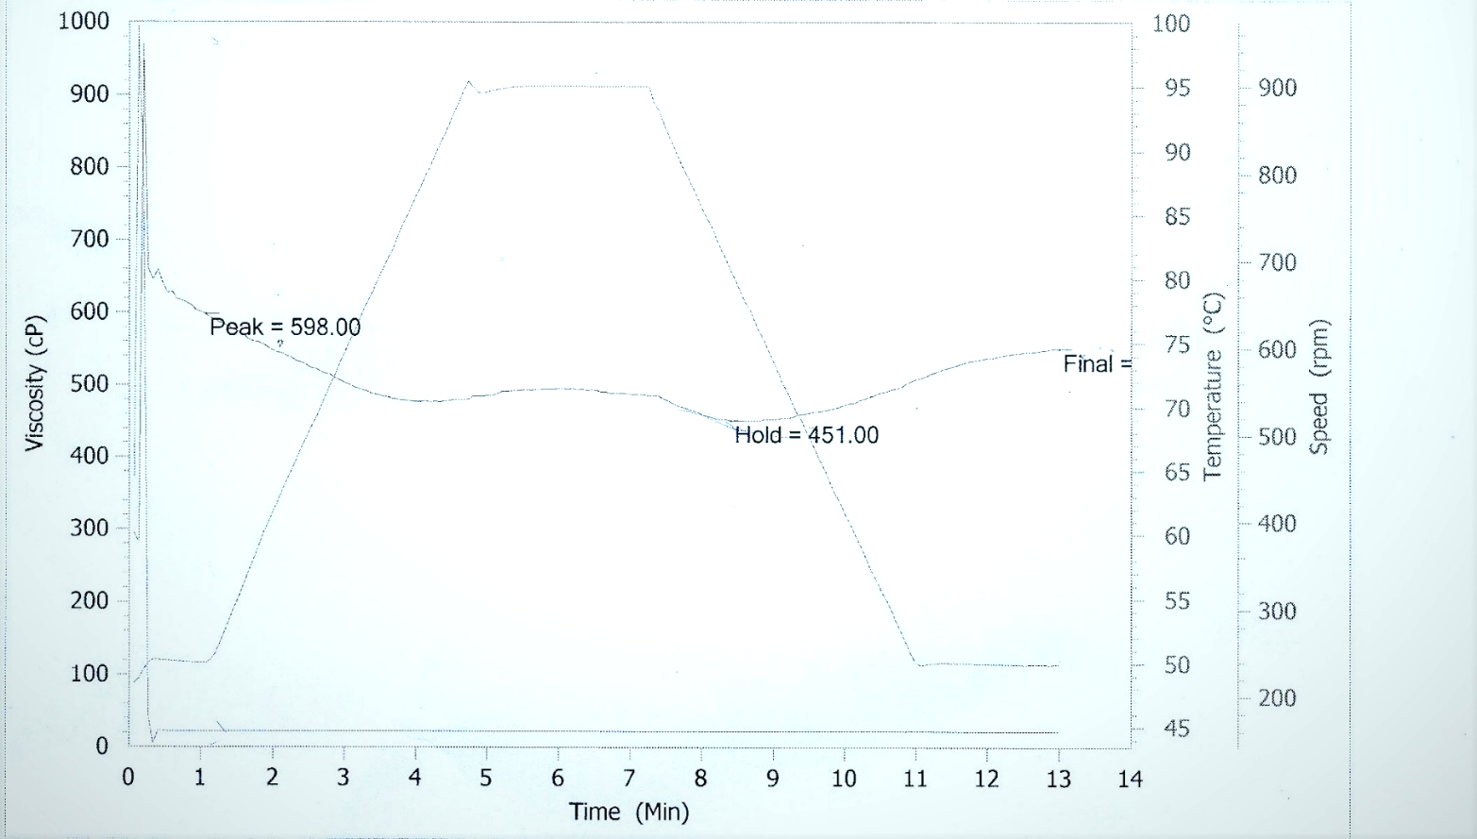
2- نتائج التجارب المعملية ج- نتائج قياسات جهاز الذوبانية السريع بالحرارة العالية RVA 2- السكري

Slide 23
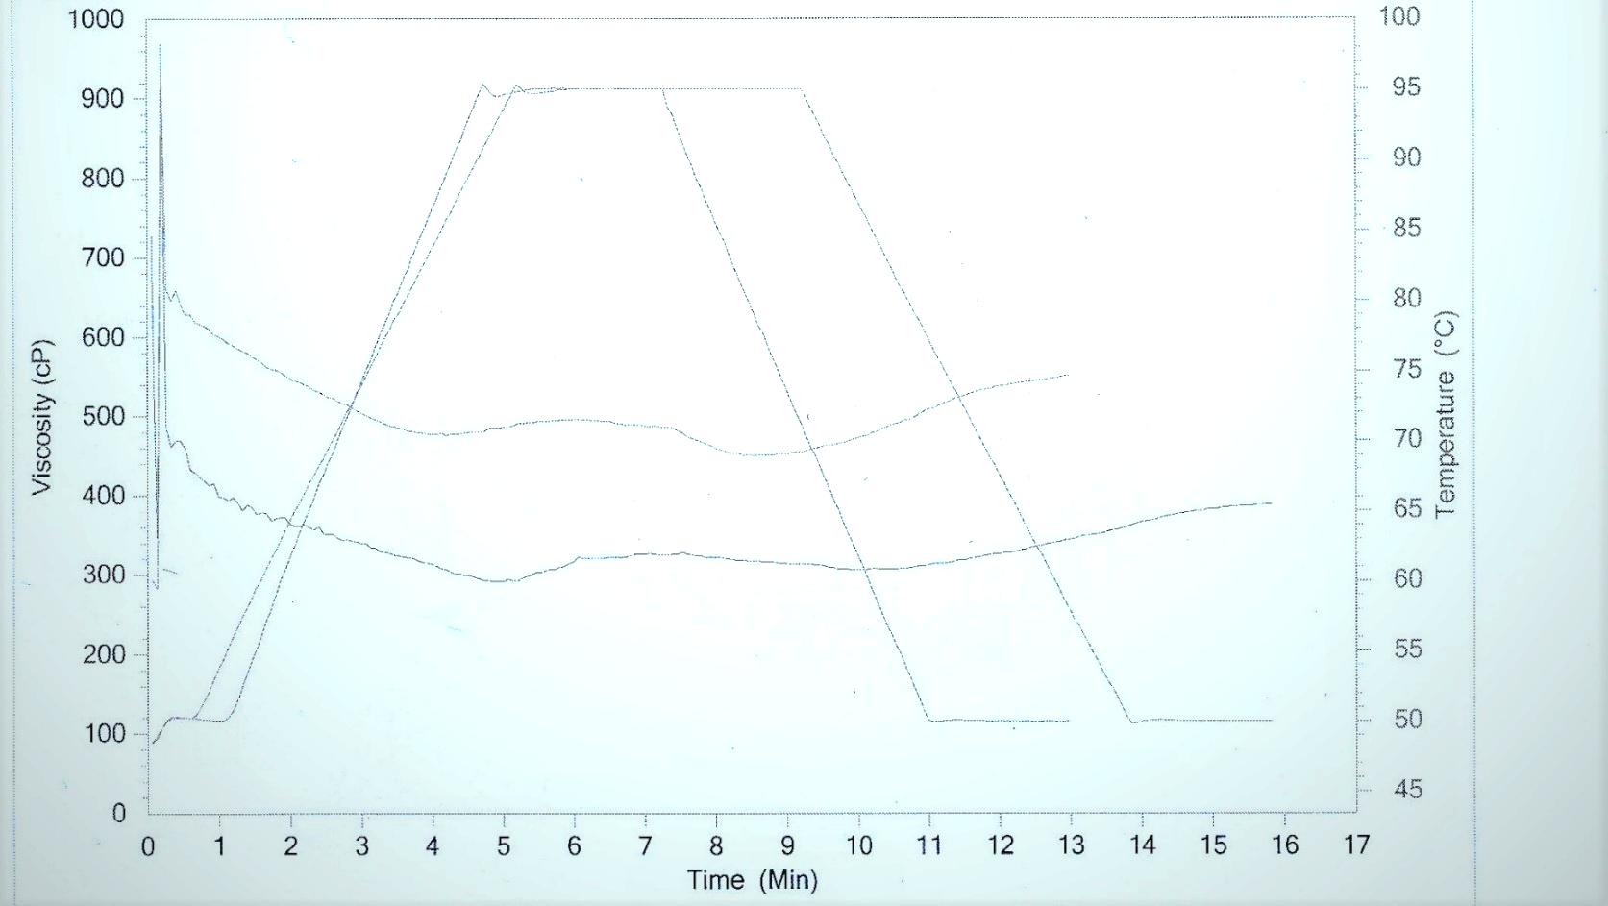
ج- نتائج قياسات جهاز الذوبانية السريع بالحرارة العالية RVA 3- المقارنة بين مسحوقي السكري والخلاص

Slide 24
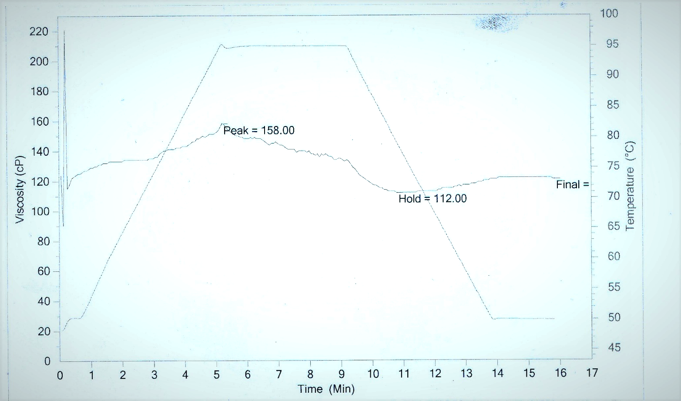
ج- نتائج قياسات جهاز الذوبانية السريع بالحرارة العالية RVA 4- السكري < 250 مايكرون متر (ربع ملي متر)

Slide 25
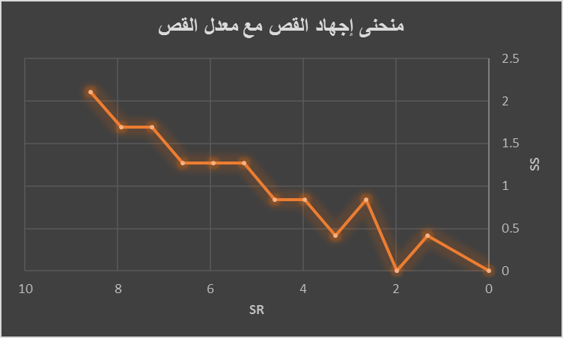
د- نتائج قراءات جهاز اللزوجة للمسحوق مع الماء BROOK FIELD PROGRAMMABLE RHOMETER

Slide 26
هـ - قياسات مؤشر الذوبانية والامتصاص لعينات المسحوق
نوع عينة المسحوق Type of Powder | مؤشر الذوبانية WSI | الامتصاص WAI
مسحوق السكري Sukkary Powder | 45.737% | 1.394
مسحوق الخلاص Khlass Powder | %33.898 | 1.065
مسحوق السكري الناعم (اقل من ربع ملي متر 250 مايكرون متر) | %48.894 | 1.529

Slide 27
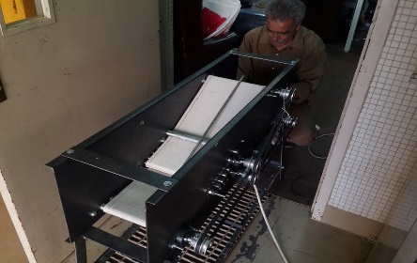
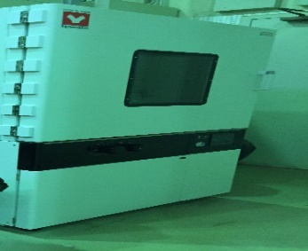
3 - مراحل خط إنتاج المصنع.
تمور سكري وخلاص – درجة ثانية وثالثة
فرز
فصل النوى
نوى منزوع
تمور منزوعة النوى
فرم لب التمر
عجينة التمور
عملية التجفيف
بإستخدام فرن تحت التفريغ
زمن يوم كامل
عملية الطحن
عمليات الفرز والوزن والتعبئة والتغليف لبودرة التمور

Slide 28
الملخص
لاحظنا ان وضع عجينة السكري والخلاص عند درجة 70 درجة مئوية وضغط 0.9 ملي بار وزمن يوم كامل اخرج لنا بودرة بجودة عالية.
نشاط مائي اقل من النقطة الحرجة بكثير 0.161 للسكري و 0.151 للخلاص ومحتوى رطوبي 2.676 للسكري و3.253 للخلاص.

Slide 29
الصعوبات
صعوبة القياسات مع مسحوق العجينة المجففة 5 ساعات لصعوبة طحنها وخصوصاً ان السكريات عالية في مسحوق التمر وخصوصاً الخلاص.
صعوبة في جهاز الفرم لإنتاج شرائح معجون تمر السكري والخلاص.
صعوبة فالتواصل مع مسؤولي الإنتاج الصناعي وعدم توفر المعلومات اللازمة حول بودرة التمر.

Slide 30
التوصيات
اوصي من بعدي ان يعمل قياسات تجفيف دقيقه للوصول اقل وقت تجفف به العينة وتصل الى حالة الثبات في الوزن والمحتوى الرطوبي بتقنية فرن تحت التفريغ الياباني بالمصنع.
أوصي طلاب مشاريع التخرج في الاترام القادمة في تكملت المشروع في تجريب الطحن اكثر ومسحوق اقل في الأقطار ومن ثم قياسات الذوبانية ويستعين بقياساتي ومساحيقي لكي يستعمل مستقبلاً كسكر طبيعي.
اوصي طلاب مشاريع التخرج او من يريد ان يبحث في الاستفادة من التمور الدرجة الثالثة في الخزن الاستراتيجي ان يسلط الضوء على مسحوق التمر وضغطه في كبسولات كعقاقير تملك نفس القيمة الغذائية للتمور وطويلة الصلاحية.

Slide 31
شكر وتقدير
1- م. محمود الامشيطي 2- م. منصور ناجي السامي – معمل التمور
3- د. ناصر العشماوي – مصنع التمور 4- د. عبداللطيف محمد حاكم – معمل تقنيات الحبوب
5- أكرم عبده قاسم – معمل تقنيات الحبوب 6- محمد عبدربه – معمل تقنيات الحبوب
7- د. خالد عبدالواحد – معمل هندسة التصنيع الغذائي

